Slide 1


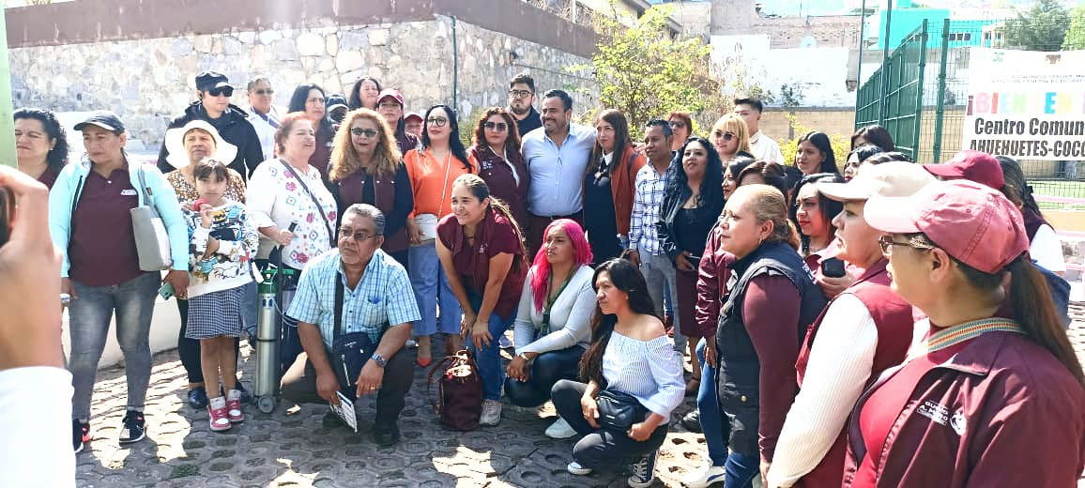
ALCALDIA GUSTAVO A. MADERO
DIRECCION GENERAL DE INTEGRACION TERRITORIAL
SUBDIRECCION DE APOYO A LAS UNIDADES DEPARTAMENTALES DE DESARROLLO SOCIAL
DIRECCIÓN GENERAL DE INTEGRACIÓN TERRITORIAL
SUBDIRECCIÓN DE APOYO A LAS UNIDADES DEPARTAMENTALES DE DESARROLLO
SOCIAL
JUD´S DE DESARROLLO SOCIAL EN LAS DIEZ DIRECCIONES TERRITORIALES

Slide 2
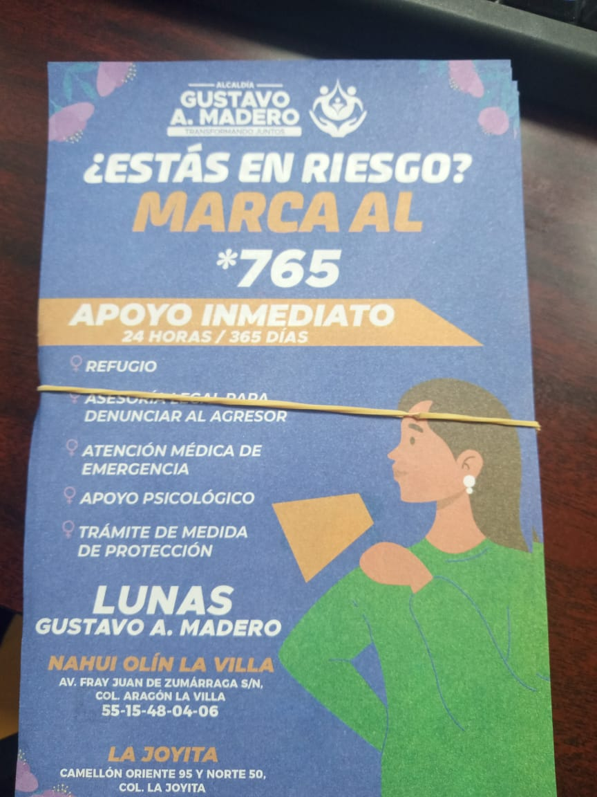

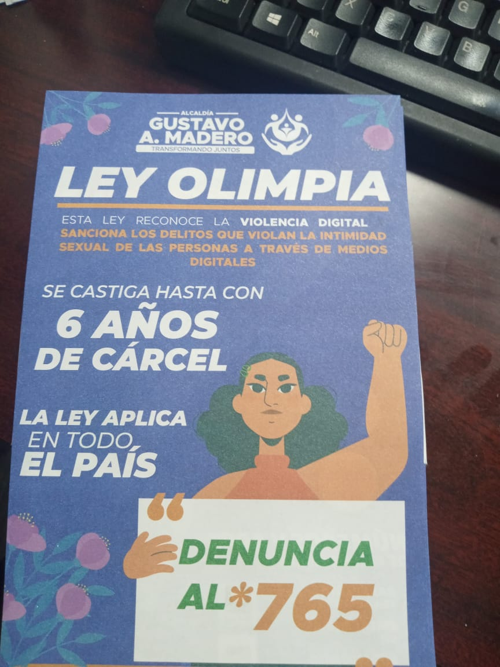


Slide 3
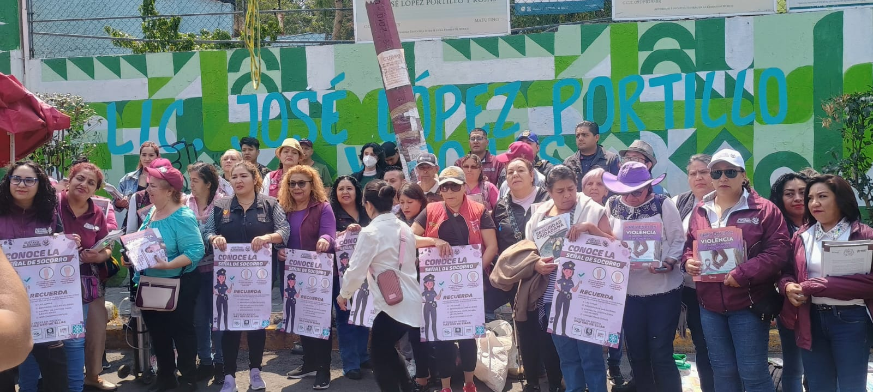
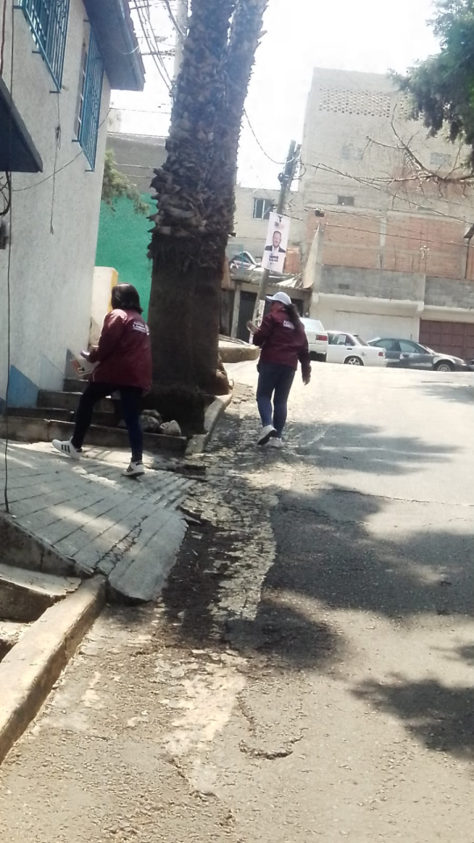
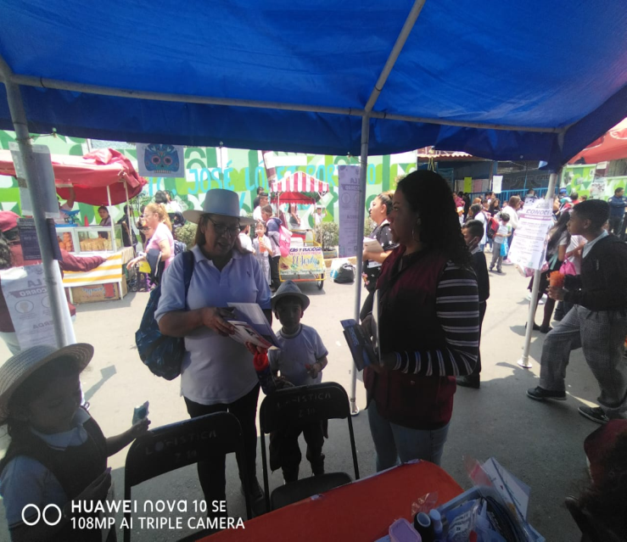
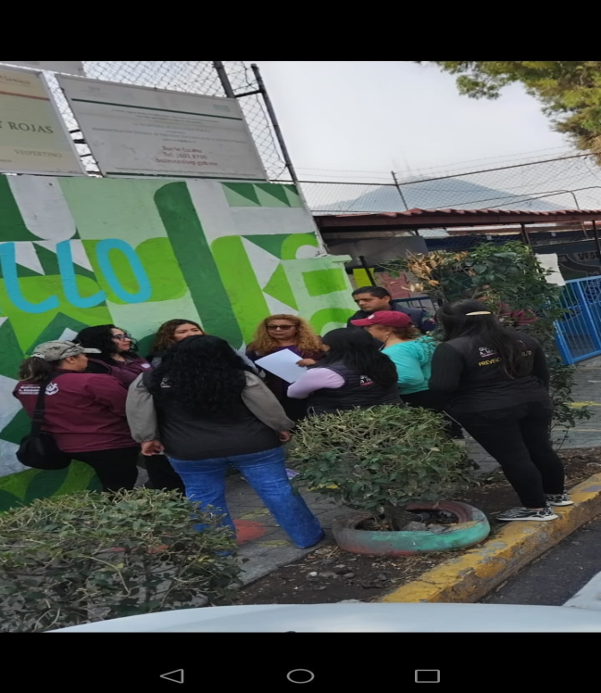
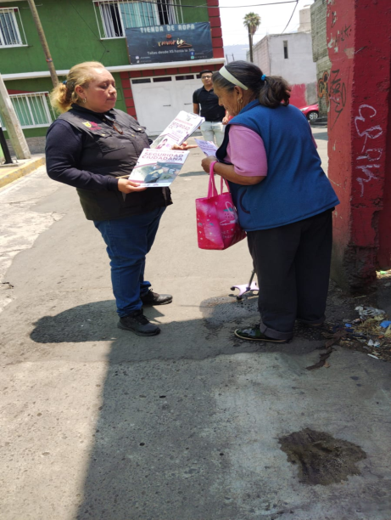
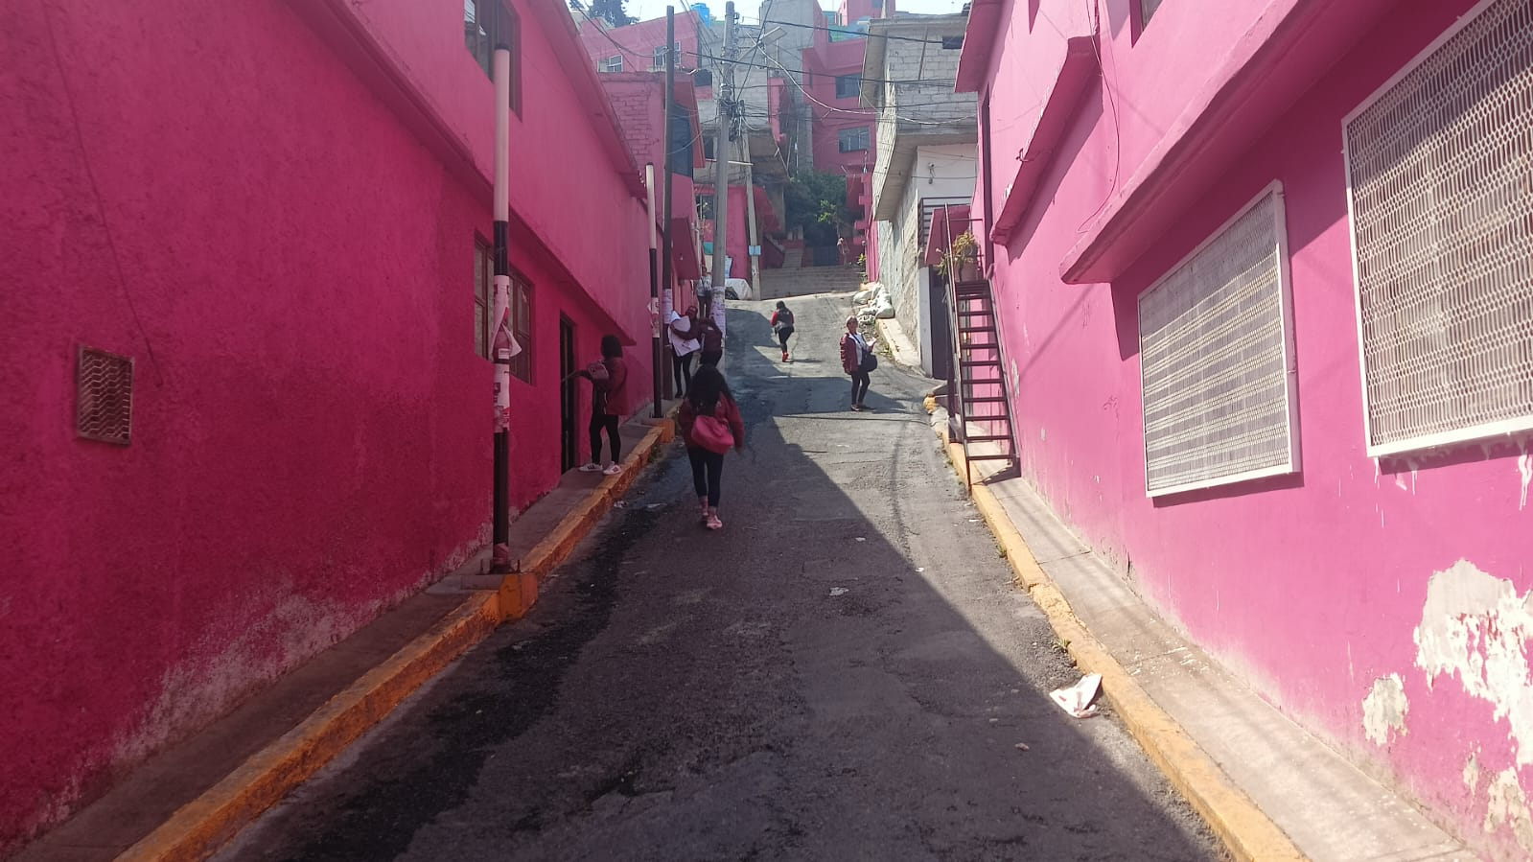
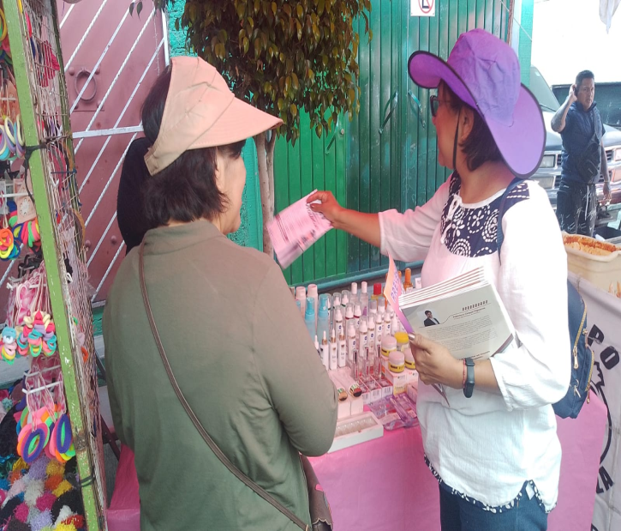
D.T 10
DESARROLLO SOCIAL
COL. FORESTAL I
COL. FORESTAL II
COL.CUAUTEPEC CENTRO,
COL. ARBOLEDAS
COL LA CASILDA
COL PALMATITLA
SE ENTREGARON 1500 DIPTICOS INFORMATIVOS DE CASA EN CASA
SE COLOCARON 380 CARTELES
SE OTORGARON 33 ASESORIAS.

Slide 4
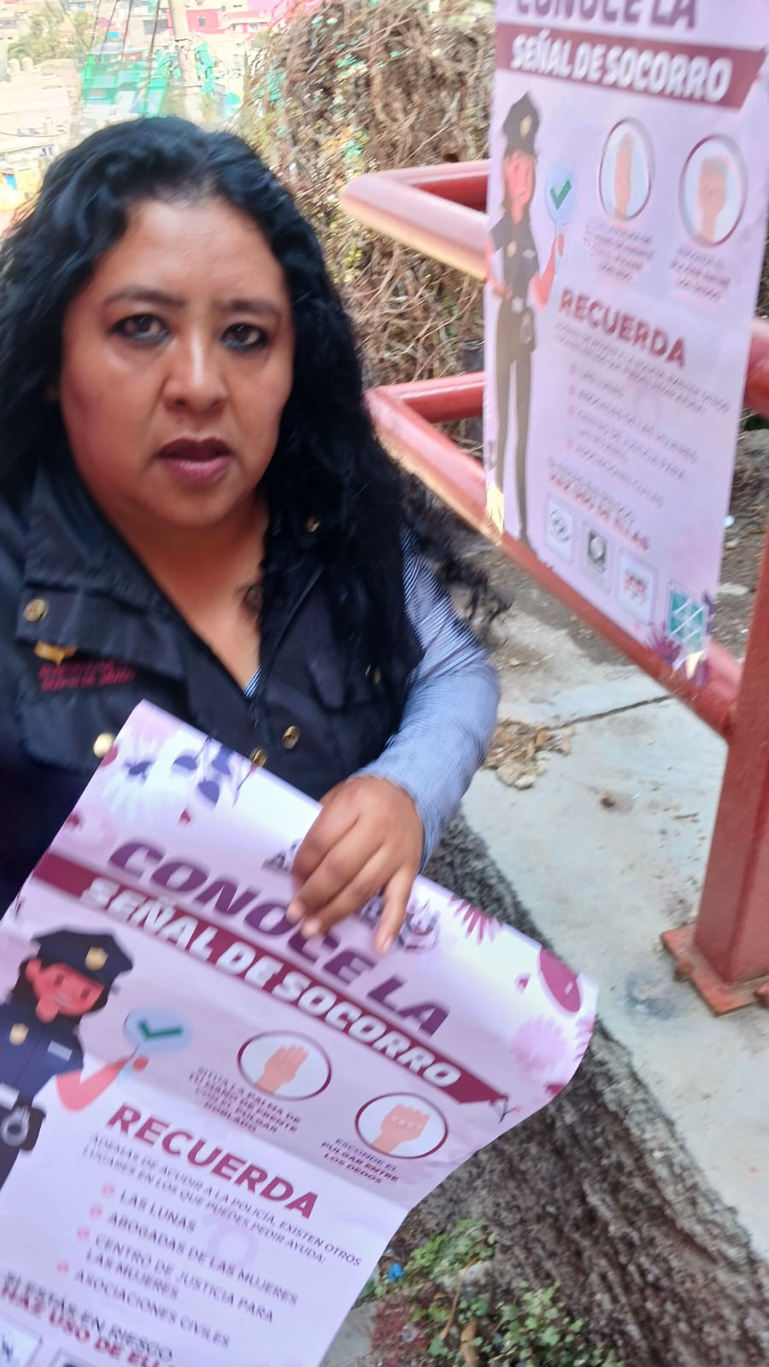
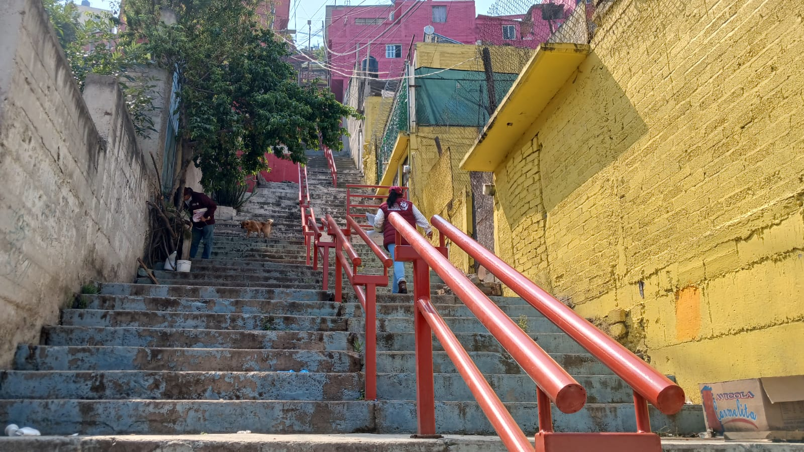
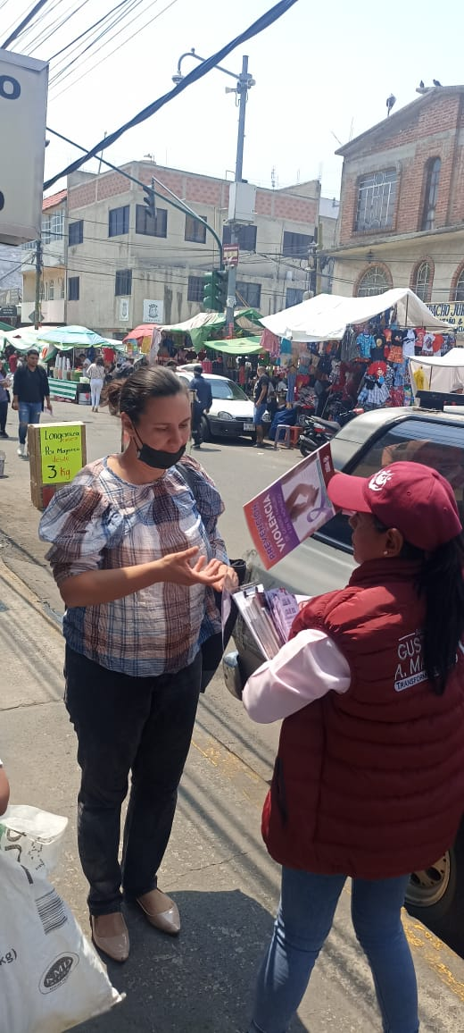
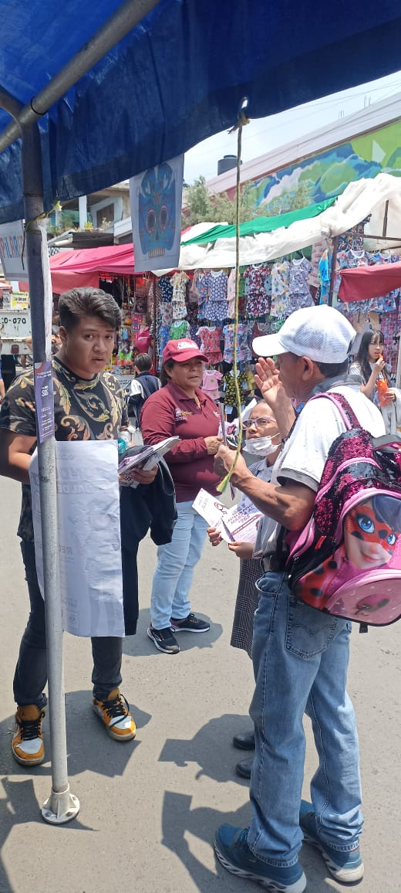
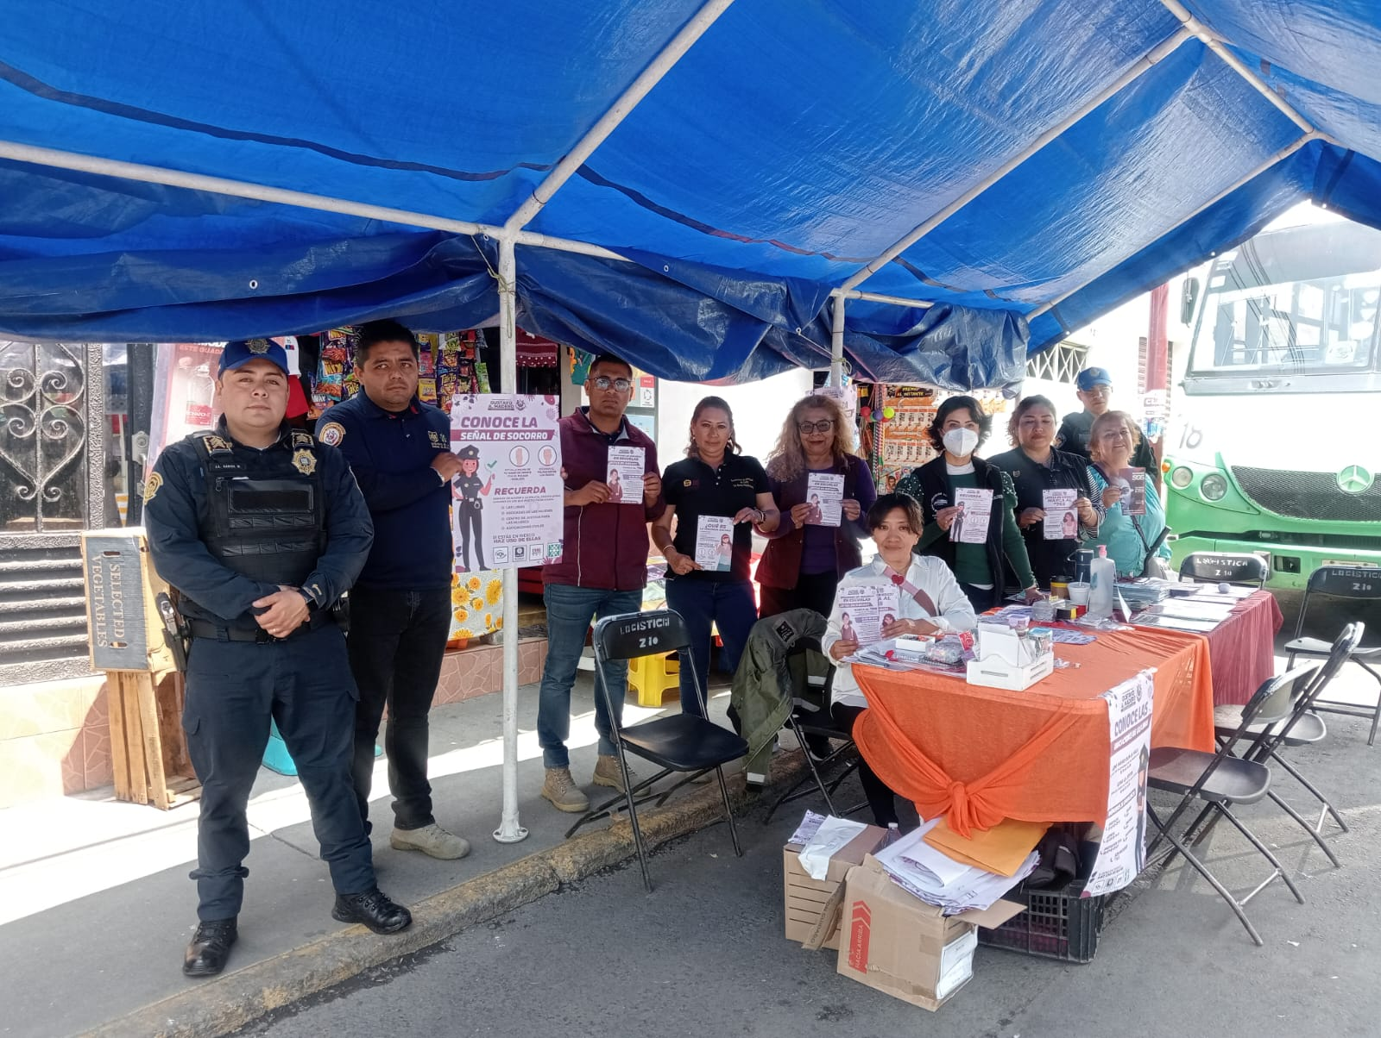
D.T 9
DESARROLLO SOCIAL.
COL. LOMA LA PALMA
COL. AHUEHUETES
COL COCOYOTES
COL EL CARMEN
COL . CASTILLO CHICO Y CASTILLO GRANDE
1500 DIPTICOS INFORMATIVOS
350 CARTELES
32 ASESORIAS .

Slide 5
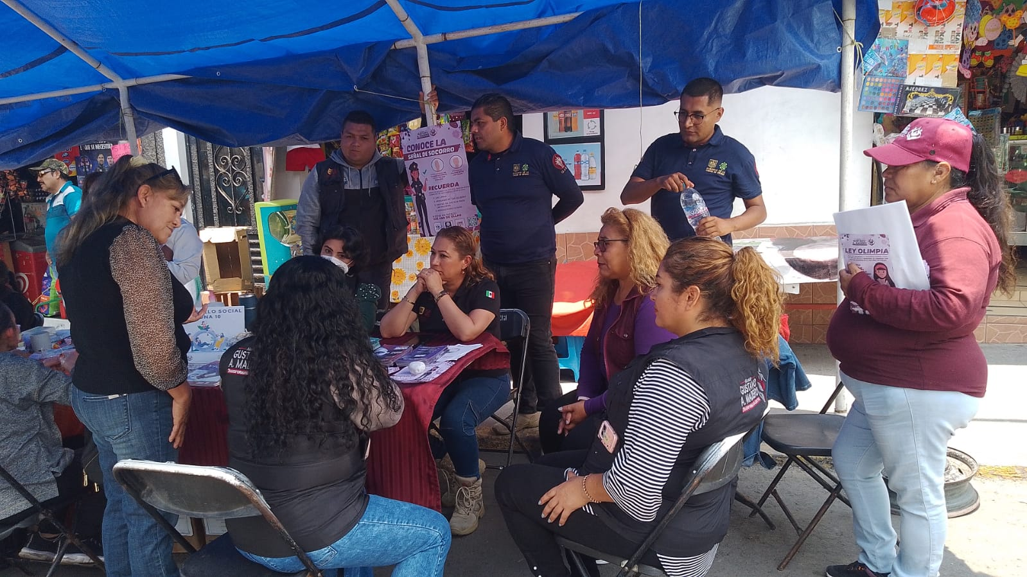
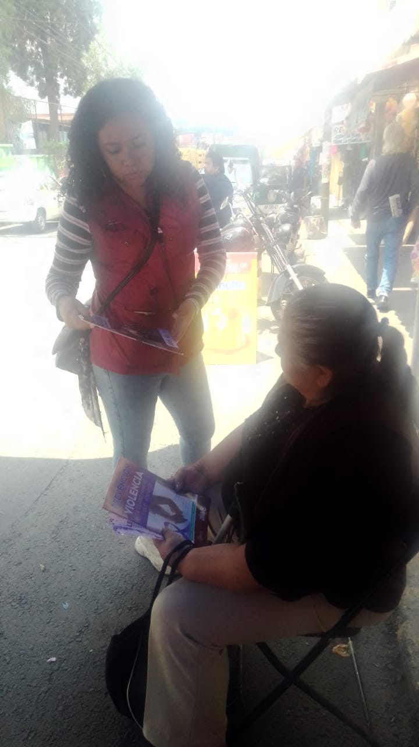
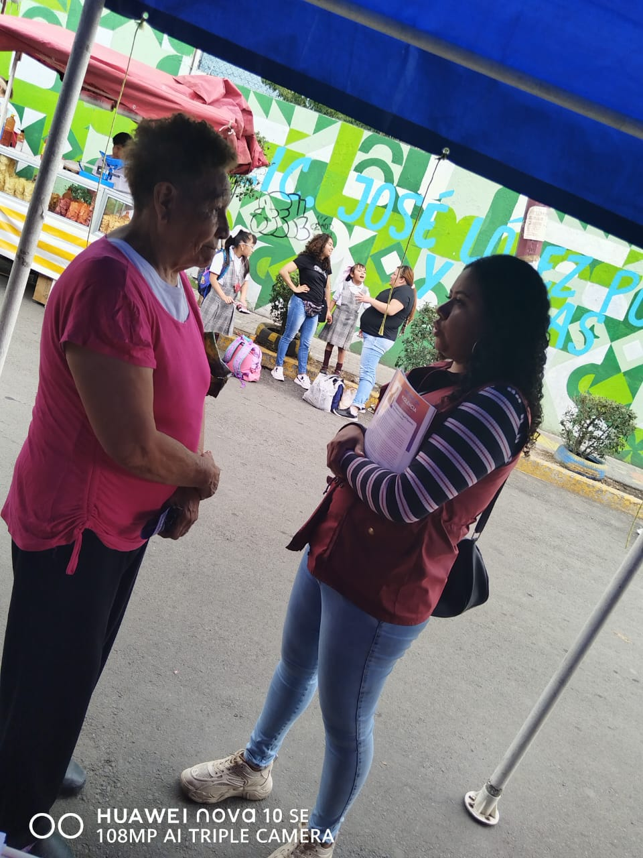
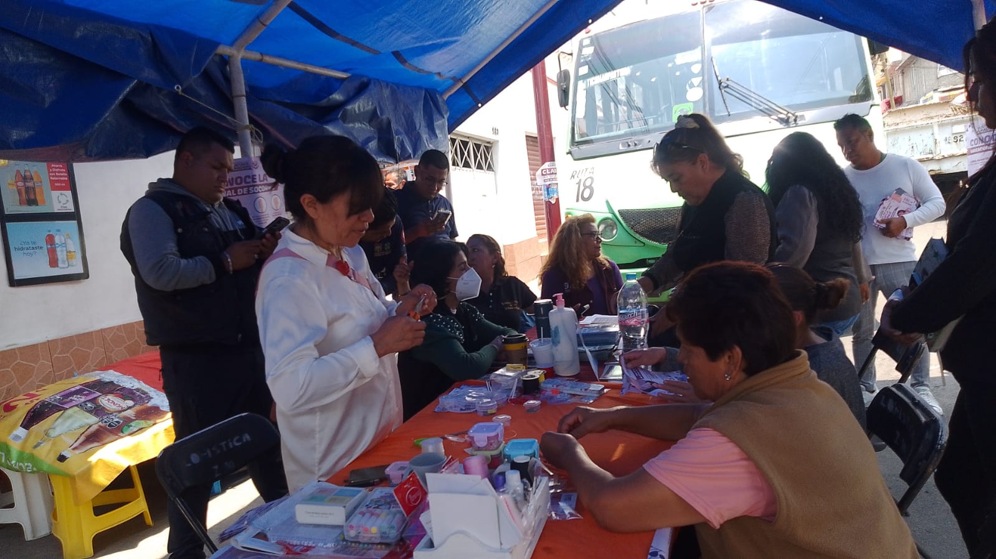
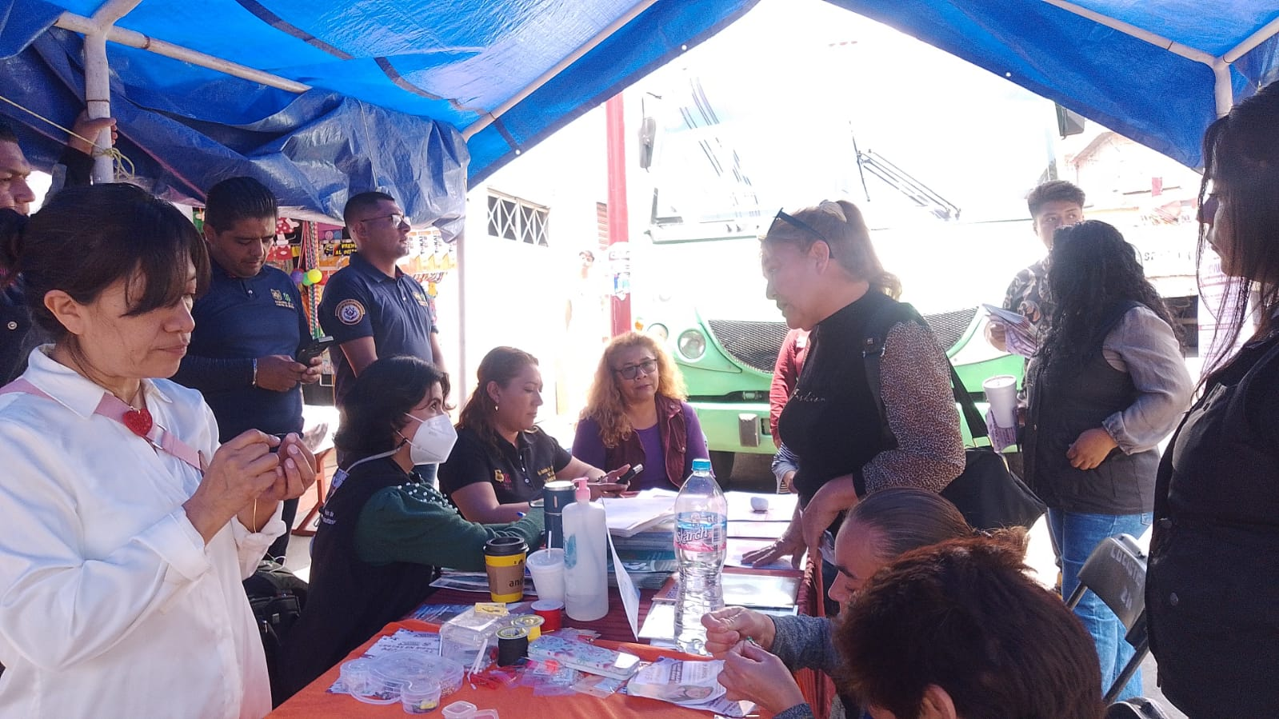
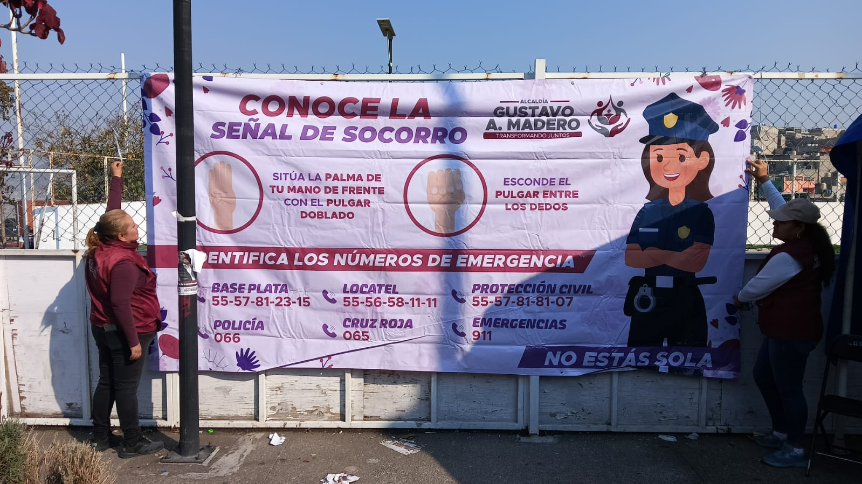
DT 8
DESARROLLO SOCIAL
COL. ZONA ESCOLAR PTE
COL ZONA ESCOLAR OTE
COL. CANDELARIA TICOMAN
COL. LA PASTORA
COL. SAN JOSE TICOMAN
SE ENTREGARON 1500 DIPTICOS INFORMATIVOS DE CASA EN CASA
SE COLOCARON 350 CARTELES
SE OTORGARON 29 ASESORIAS

Slide 6
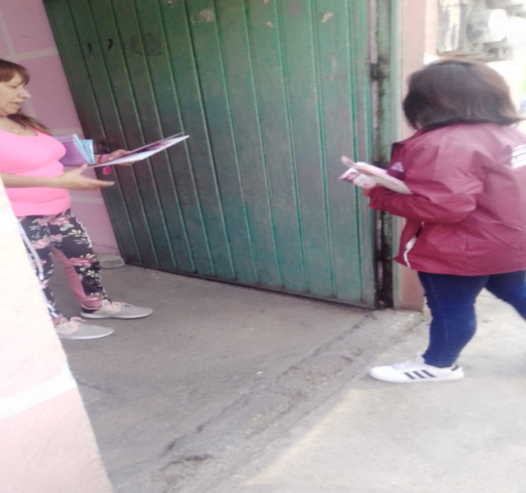
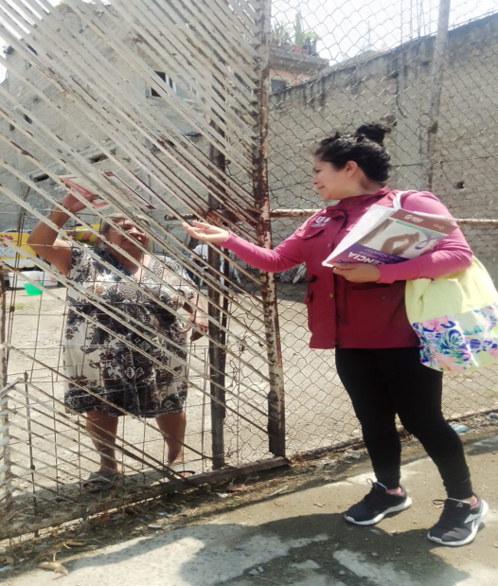
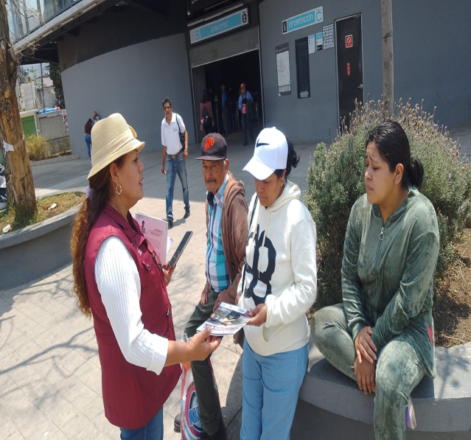
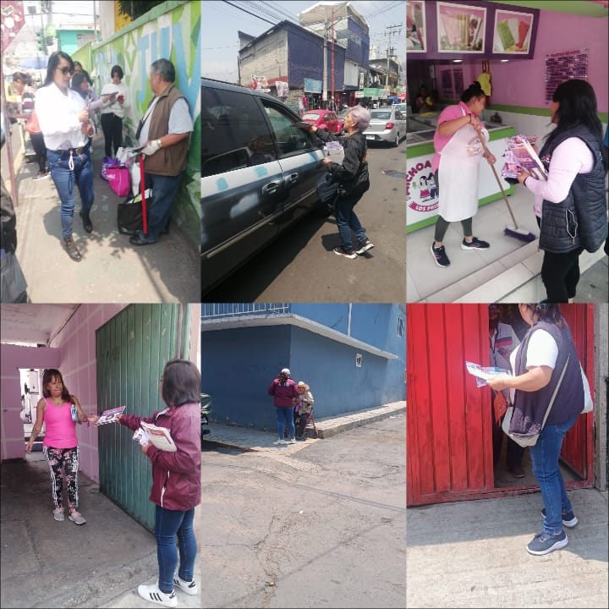
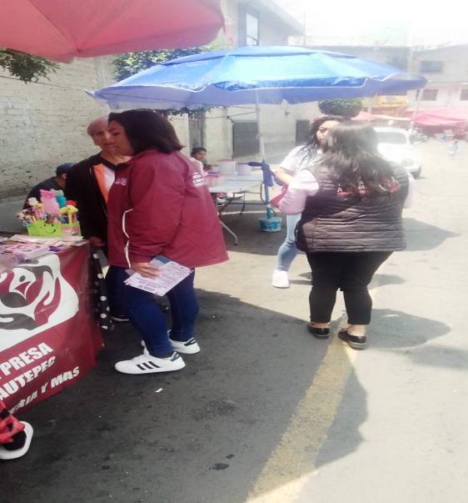
DT 7
DESARROLLO SOCIAL
COL. PURISIMA TICOMAN
COL . PROGRESO NACIONAL
COL. SANTA ROSA
COL AMPL. PROGRESO NACIONAL
COL ACUEDUCTO DE GUADALUPE
SE ENTREGARON 1500 DIPTICOS INFORMATIVOS DE CASA EN CASA
SE COLOCARON 340 CARTELES
SE OTORGARON 28 ASESORIAS

Slide 7
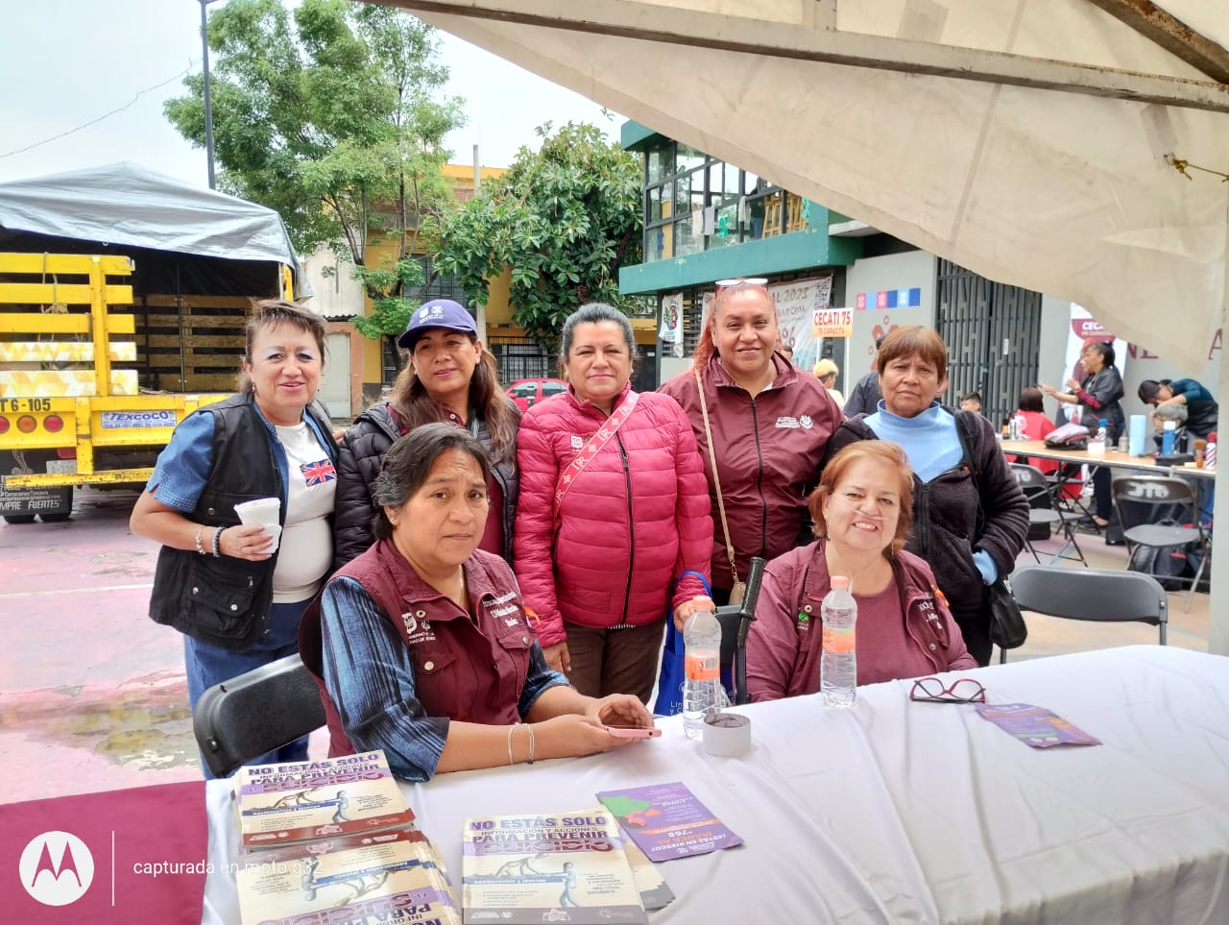
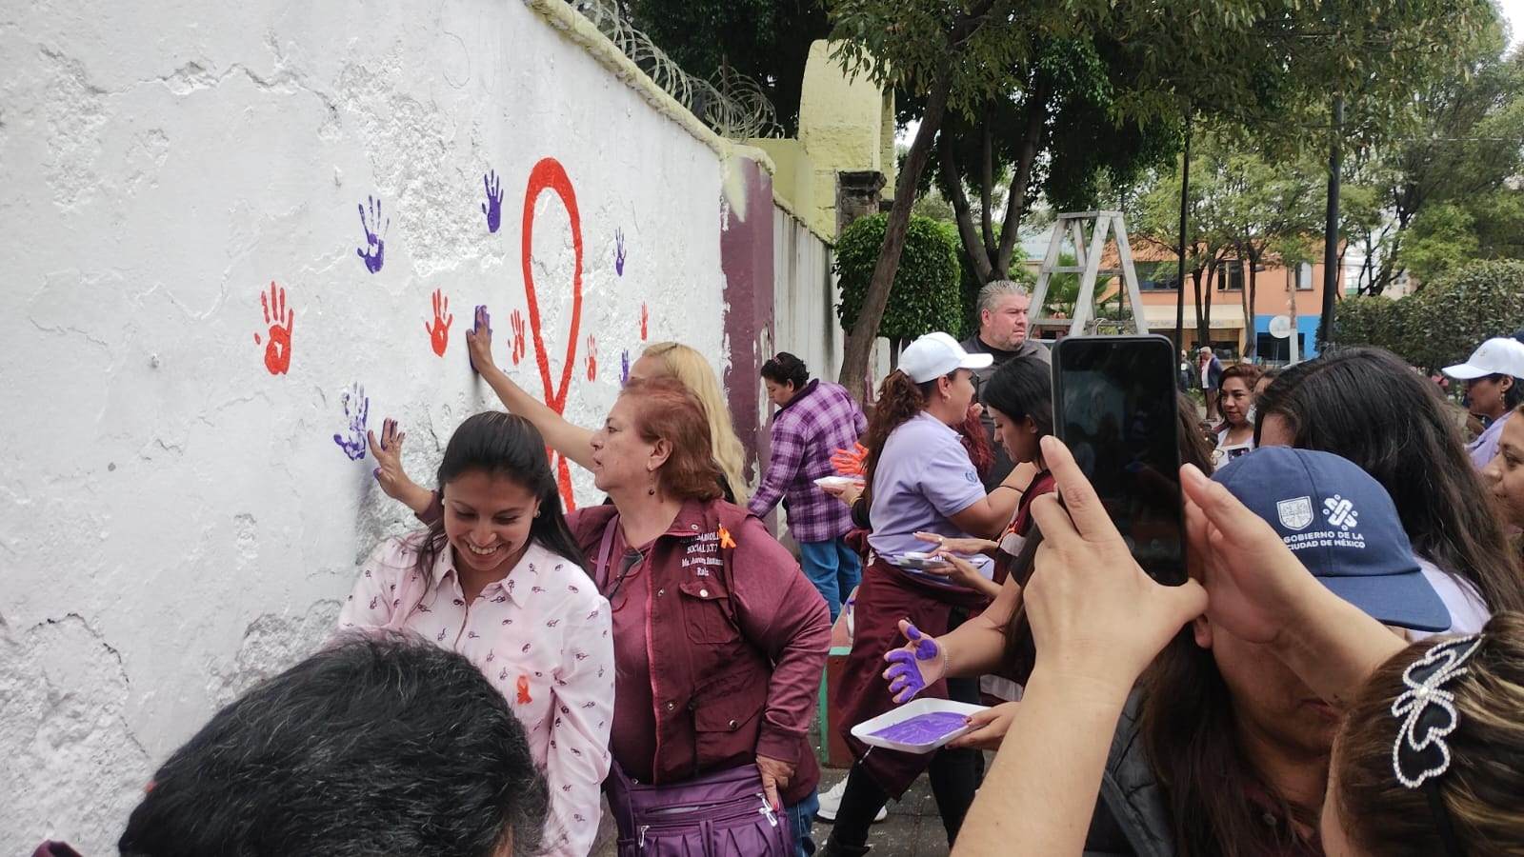
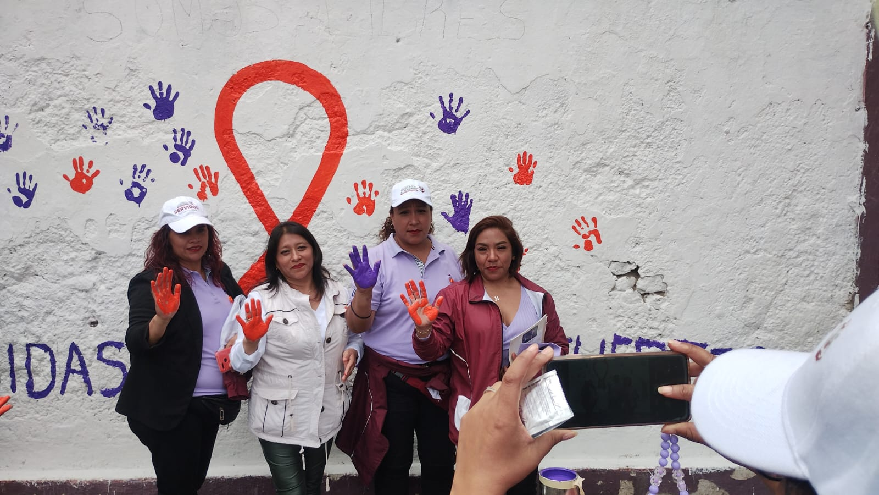
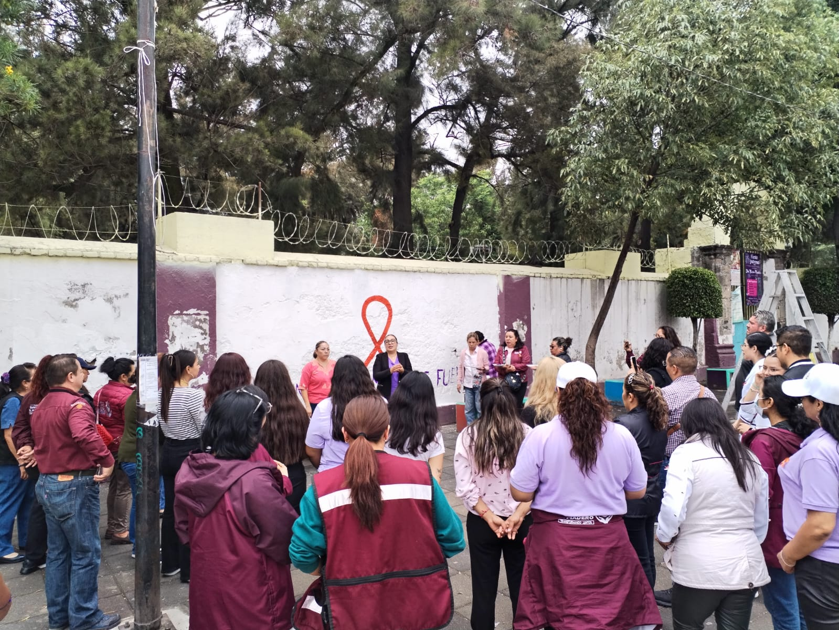
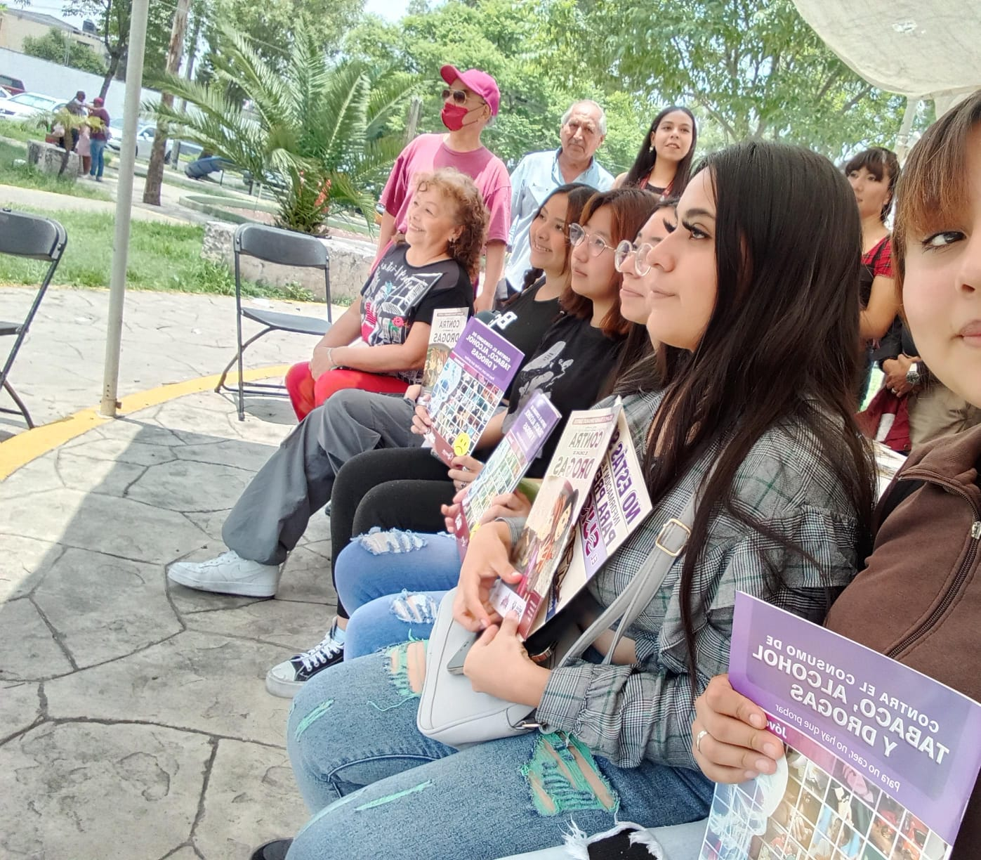
D.T 6
DESARROLLO SOCIAL
COL. SAN JUAN IXHUATEPEC
COL MAGDALENA DE LAS SALINAS
COL. PANAMERICANA
SE ENTREGARON 1500 DIPTICOS INFORMATIVOS DE CASA EN CASA
SE COLOCARON 300 CARTELES
SE OTORGARON 12 ASESORIAS

Slide 8
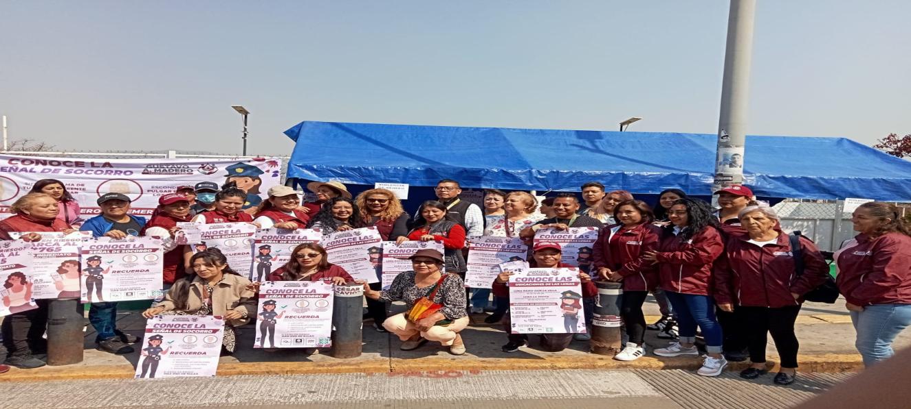
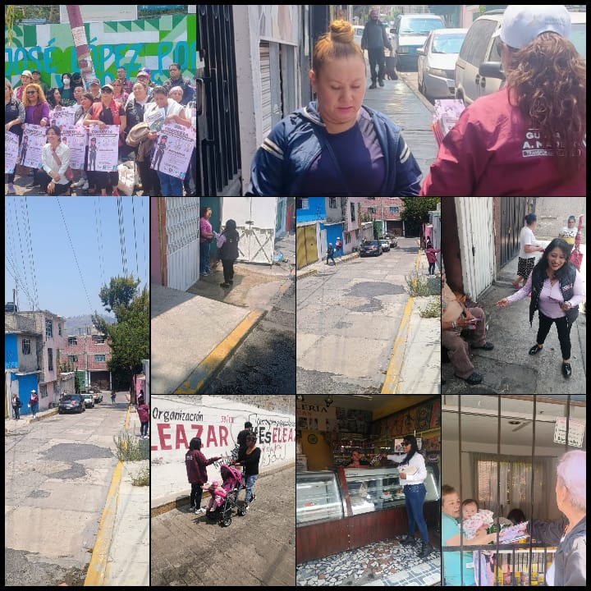
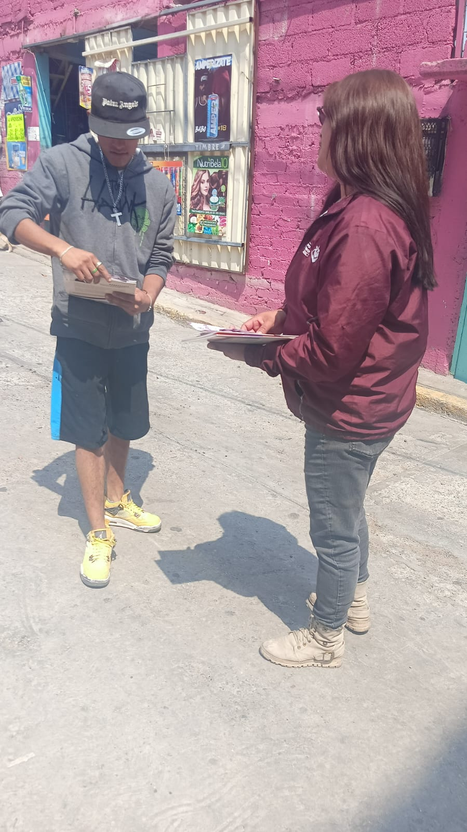
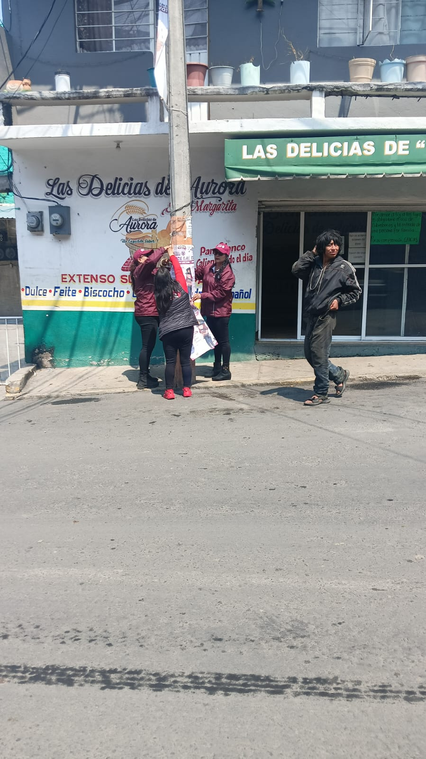
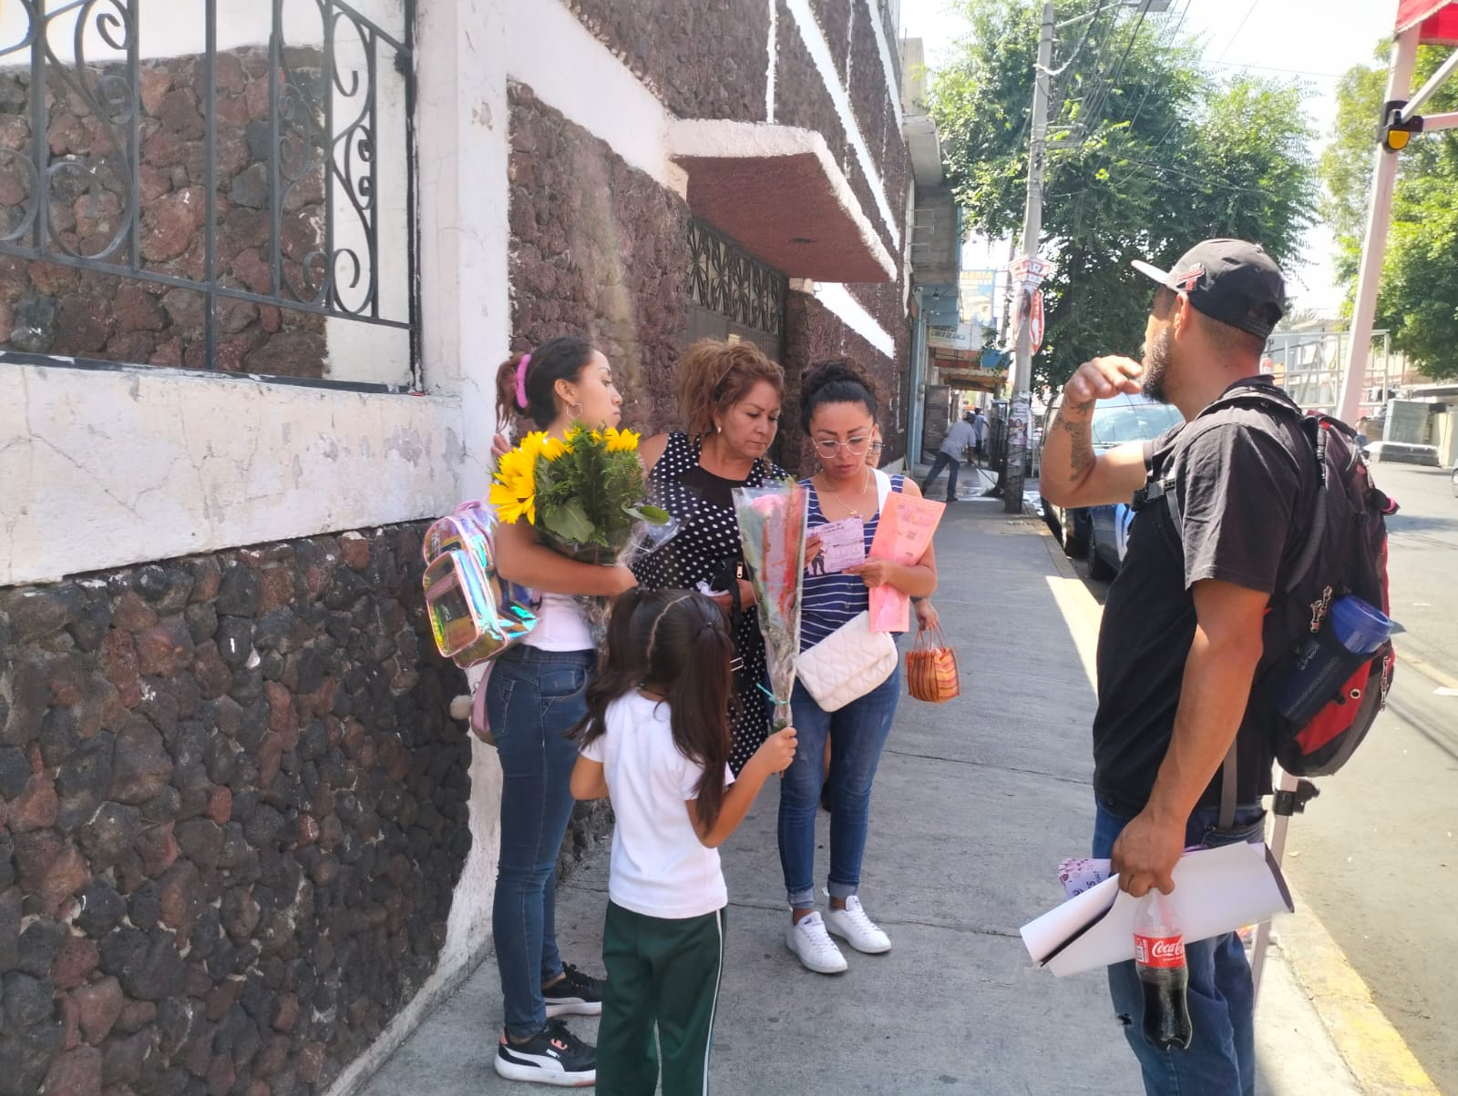
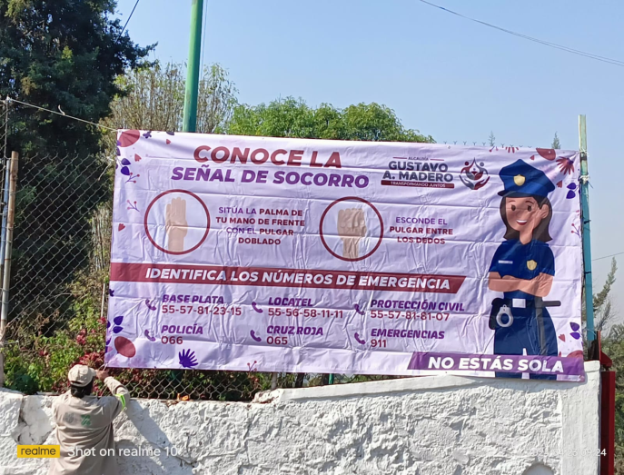
DT 5
DESARROLLO SOCIAL
COL. VALLEJO
COL INDUSTRIAL VALLEJO
COL. MARTIRES DE RIO BLANCO
COL BONDOJITO
SE ENTREGARON 1500 DIPTICOS INFORMATIVOS DE CASA EN CASA
SE COLOCARON 380 CARTELES
SE OTORGARON 19 ASESORIAS

Slide 9
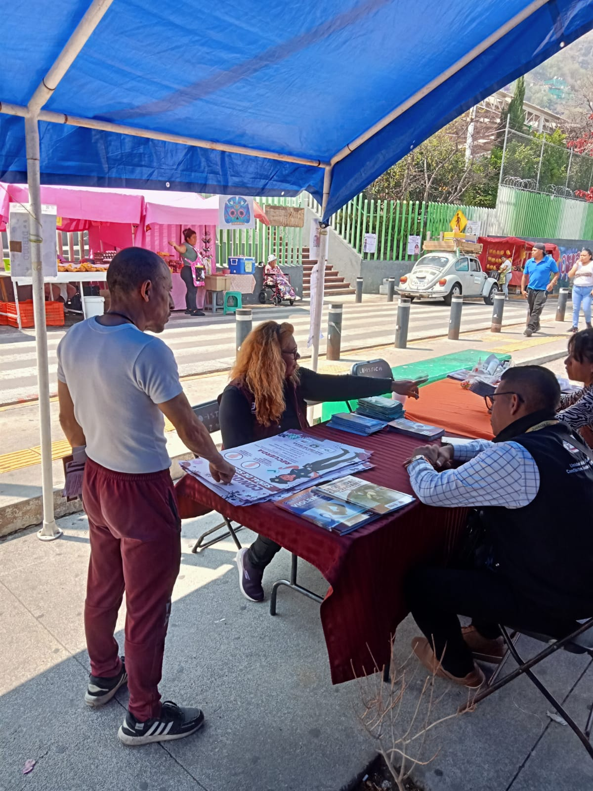
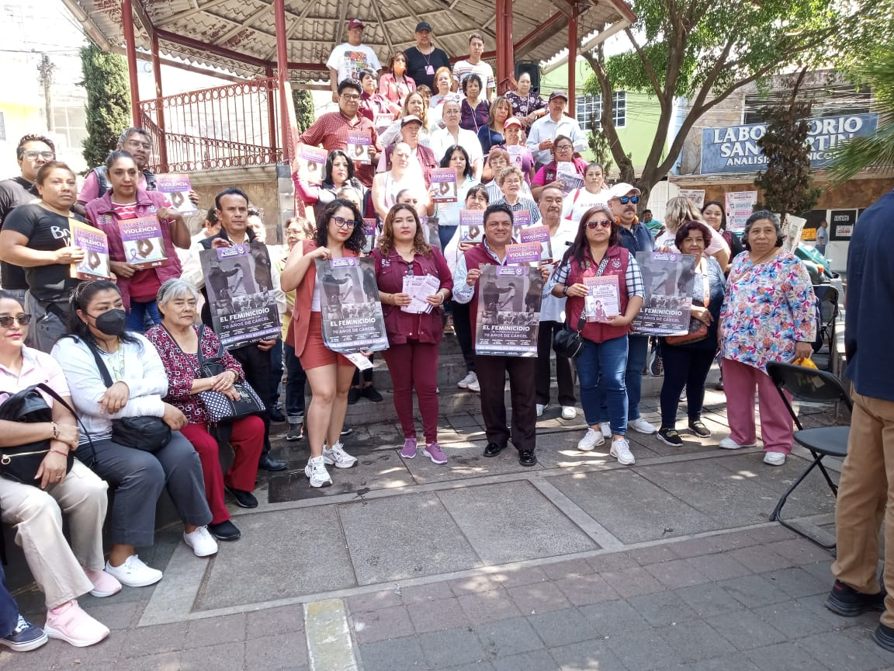
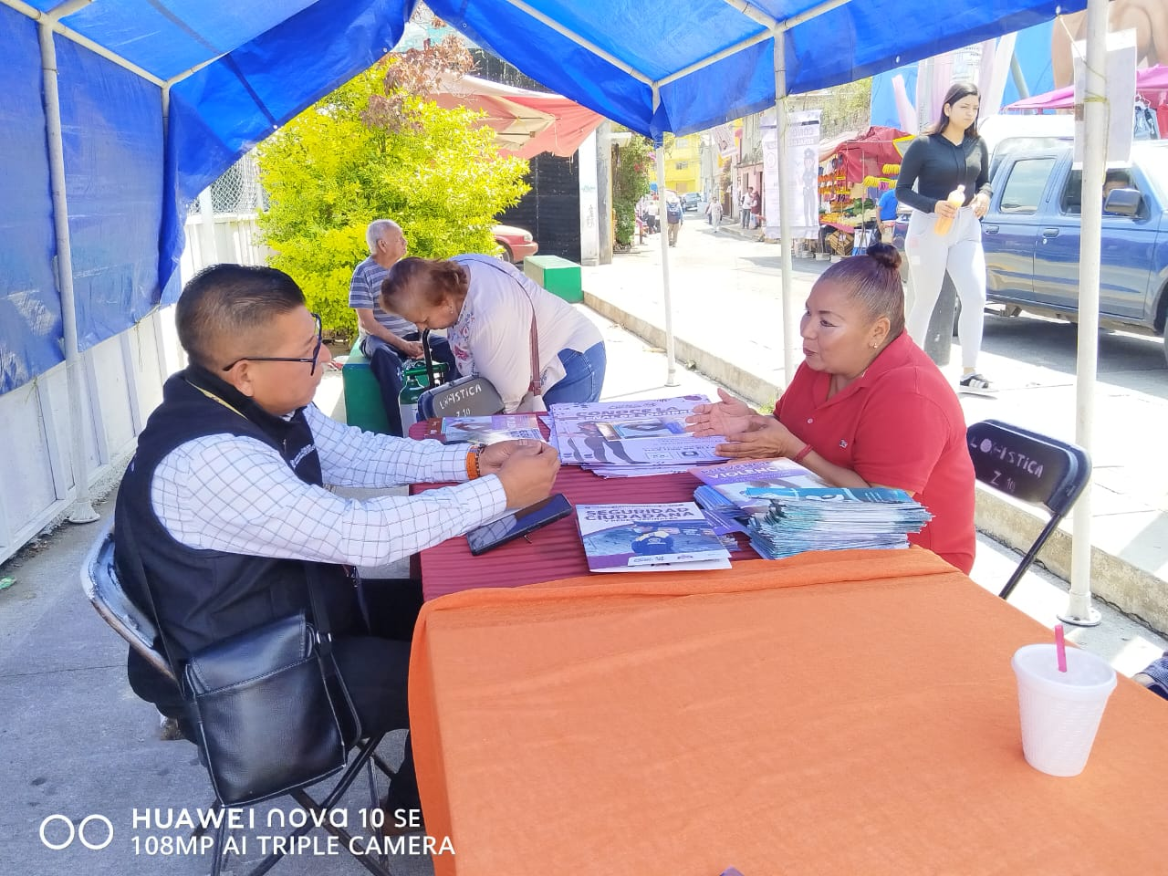
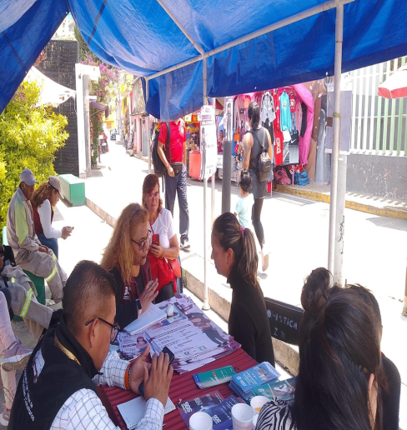
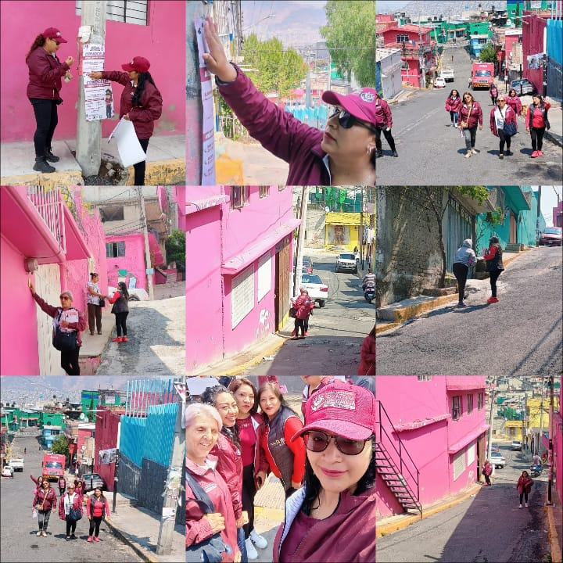
D.T 4
DESARROLLO SOCIAL
COL. MARTIN CARRERA
COL GABRIEL HERNANDEZ
COL. AMPL. GABRIEL HERNANDEZ
SE ENTREGARON 1500 DIPTICOS INFORMATIVOS DE CASA EN CASA
SE COLOCARON 320 CARTELES
SE OTORGARON 29 ASESORIAS

Slide 10
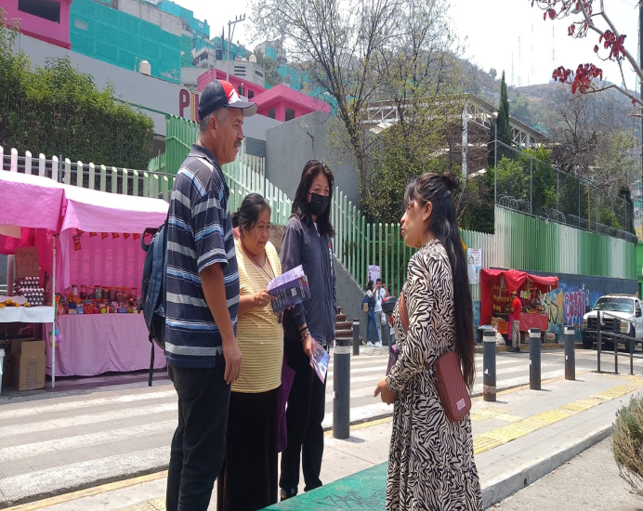
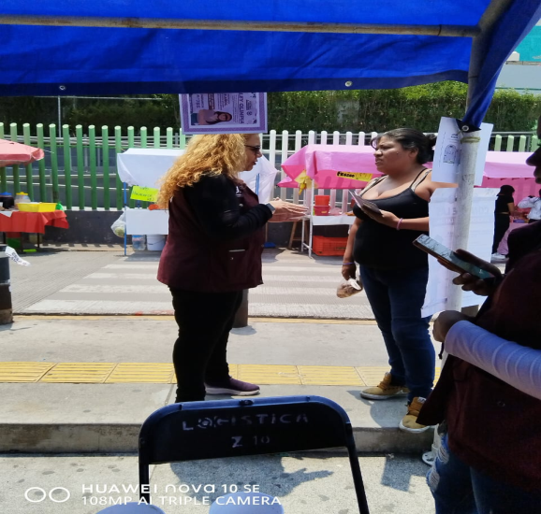
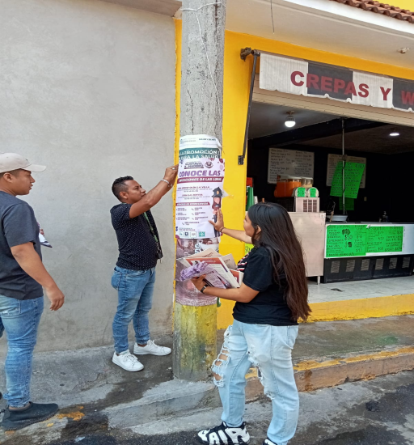
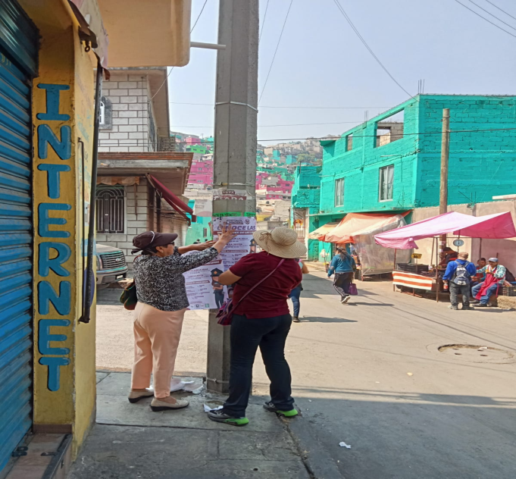
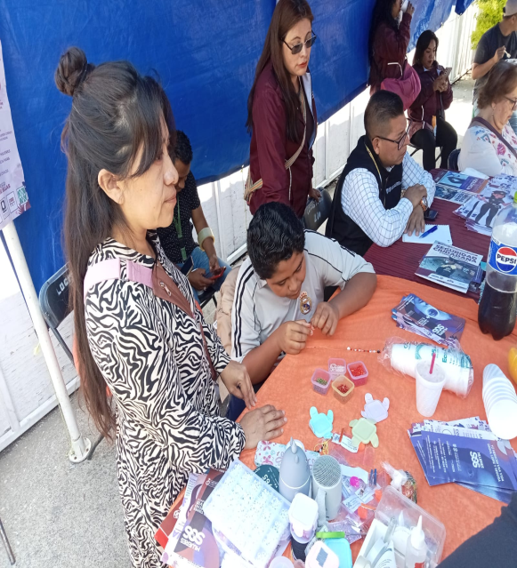
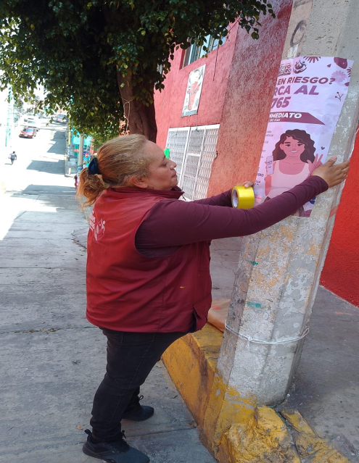
D.T 3
DESARROLLO SOCIAL
COL. SAN FELIPE DE JESUS
COL. PROVIDENCIA
SE ENTREGARON 1500 DIPTICOS INFORMATIVOS DE CASA EN CASA
SE COLOCARON 350 CARTELES
SE OTORGARON 12 ASESORIAS
.

Slide 11
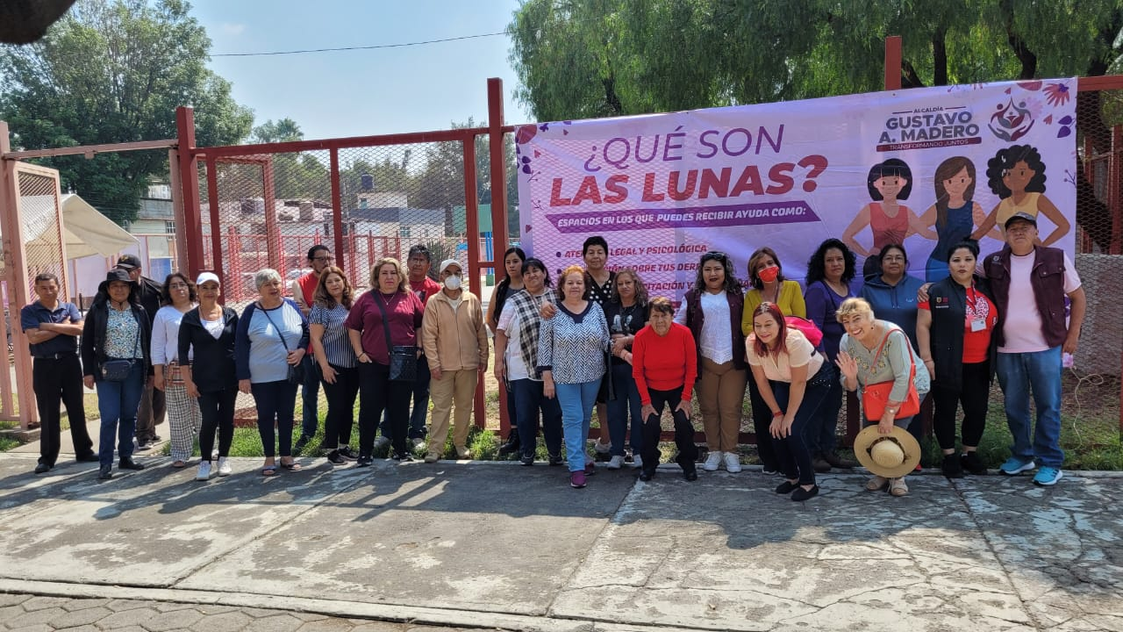
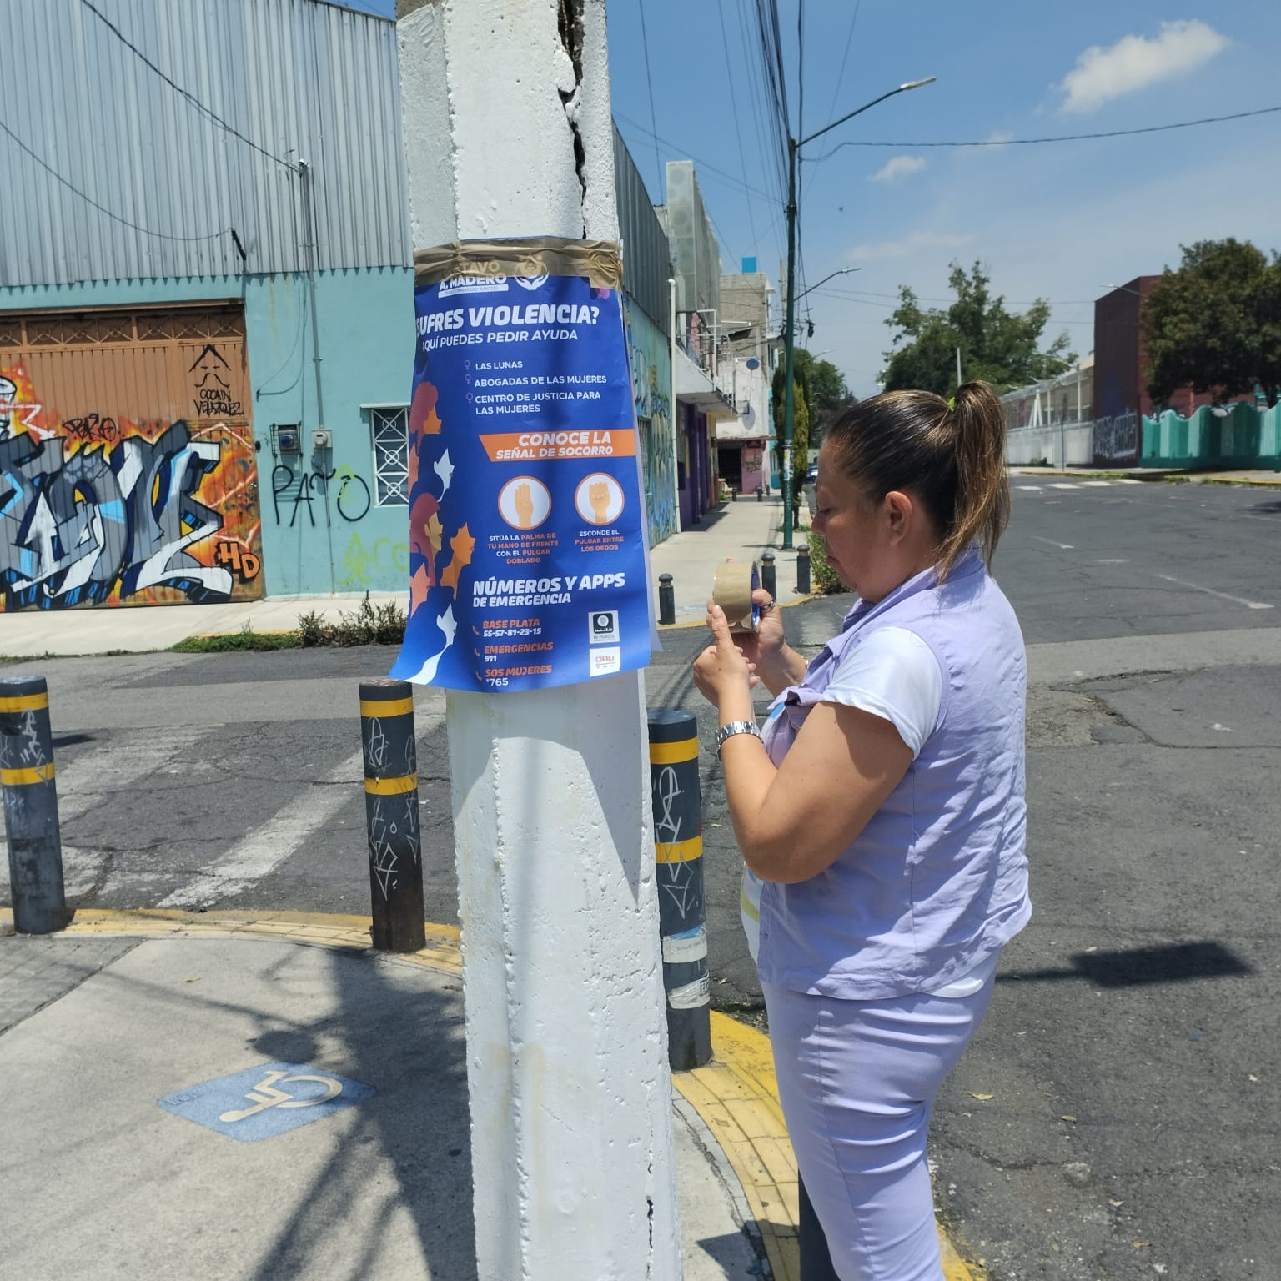




DT. 2
DESARROLLO SOCIAL
COL. PUEBLO SAN JUAN DE ARAGON
COL. SAN JUAN DE ARAGON 1 RA SECCION
COL. SAN JUAN DE ARAGON 2 DA SECCION
SE ENTREGARON 1500 DIPTICOS INFORMATIVOS DE CASA EN CASA
SE COLOCARON 330 CARTELES
SE OTORGARON 17 ASESORIAS

Slide 12






DT. 1
DESARROLLO SOCIAL.
COL. PUEBLO SAN JUAN DE ARAGON
COL. SAN JUAN DE ARAGON 1 RA SECCION
COL. SAN JUAN DE ARAGON 2 DA SECCION
SE ENTREGARON 1500 DIPTICOS INFORMATIVOS DE CASA EN CASA
SE COLOCARON 380 CARTELES
SE OTORGARON 26 ASESORIAS

Slide 13










ENTREGA DE PRESENTES DEBANHI
1500 ESPEJOS, 1500 TARJETAS Y 1500 LIMAS DE UÑAS CON NUMEROS DE TELEFONO DE EMERGENCIA PARA MUJERES QUE SEAN VICTIMAS DE CUALQUIER TIPO DE VIOLENCIA.

Slide 14



Slide 16
COLABORACIÓN INTERISTITUCIONAL
DIRECCIÓN GENERAL DE ASUNTOS JURIDICOS Y DE GOBIERNO- ALCALDIA GAM
DIRECCION EJECUTIVA DE COMUNICACIÓN SOCIAL -ALCALDIA GAM
DIRECCION EJECUTIVA DE JUSTICIA CIVICA CDMX
LUNAS GAM (UNIDADES TERRITORIALES DE ATENCIÓN Y PREVENCIÓN DE LA VIOLENCIA DE GENERO DE LA SECRETARIA DE LAS MUJERES.
SUBDIRECCÓN DE PREVENCIÓN DEL DELITO -ALCALDIA GAM
* JUD DE GENERO -ALCALDIA GAM

